Slide 1
商业计划
两栖移动生态别墅

Slide 2
是什么？
可在海洋和陆地环境中移动的生态别墅
别墅 居住空间
生态别墅 生活空间，自足可持续的微生态空间
移动 可以自主改变位置
两栖 运动的范围包括海洋湖泊 陆地

Slide 3
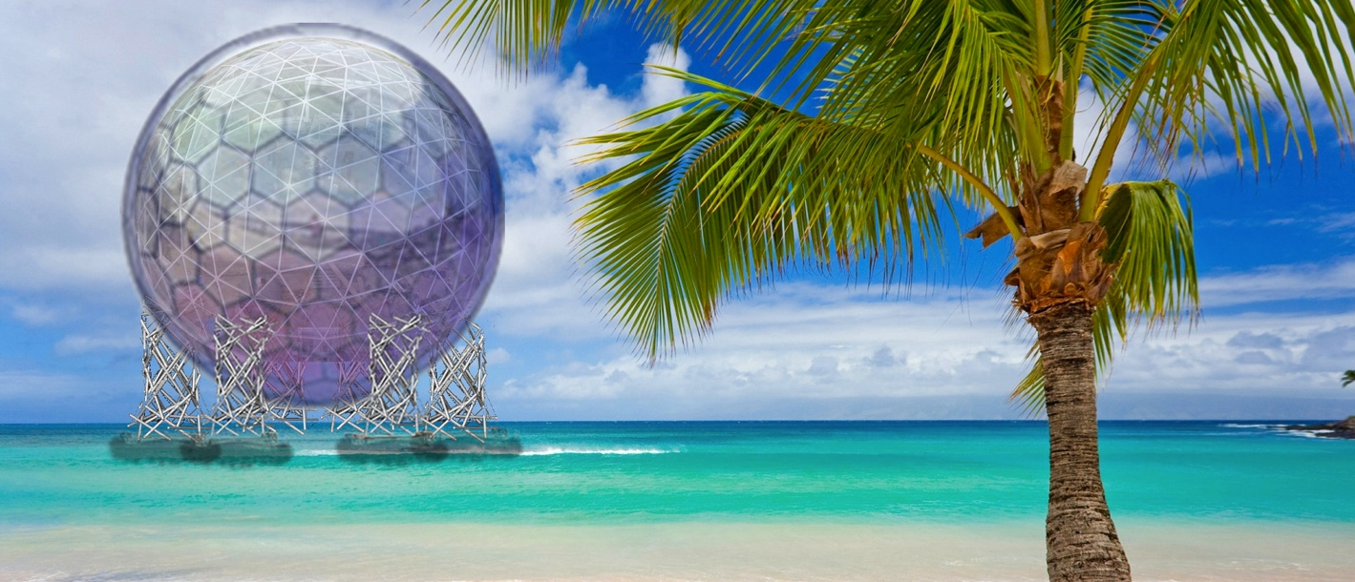
VISION

Slide 4
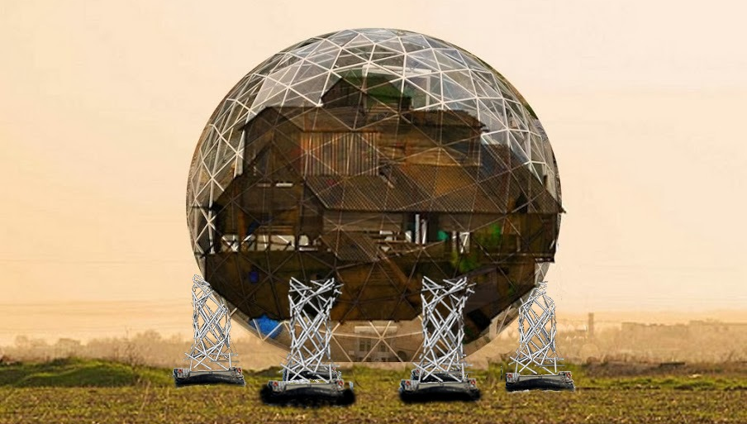
VISION

Slide 5
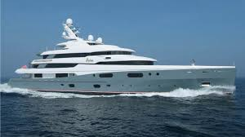

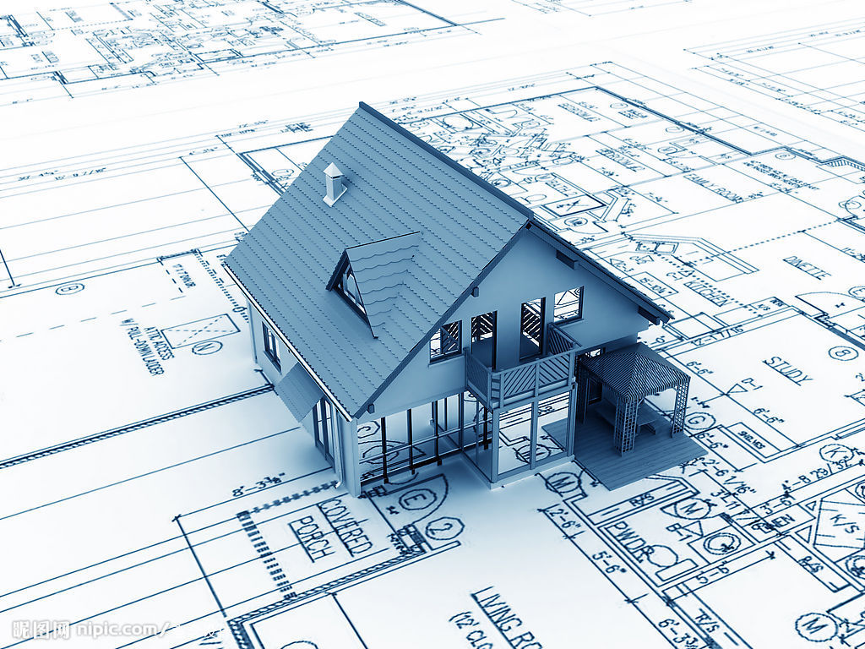
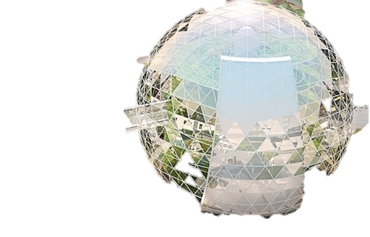
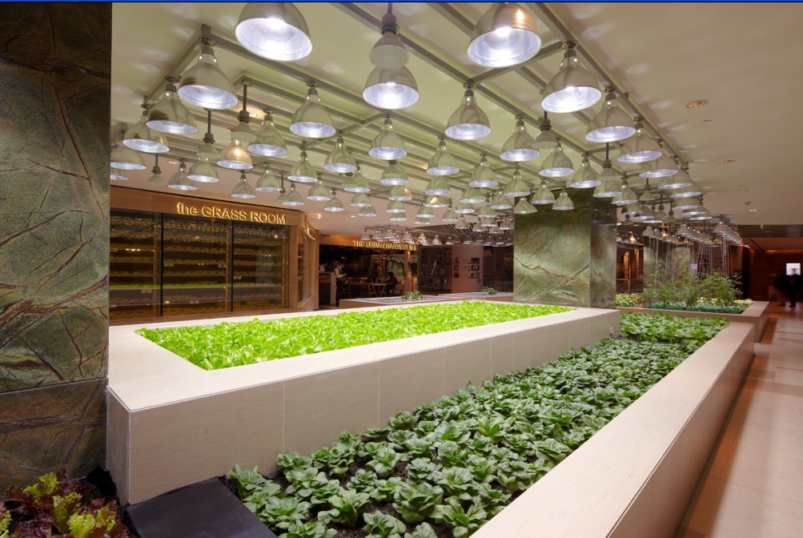
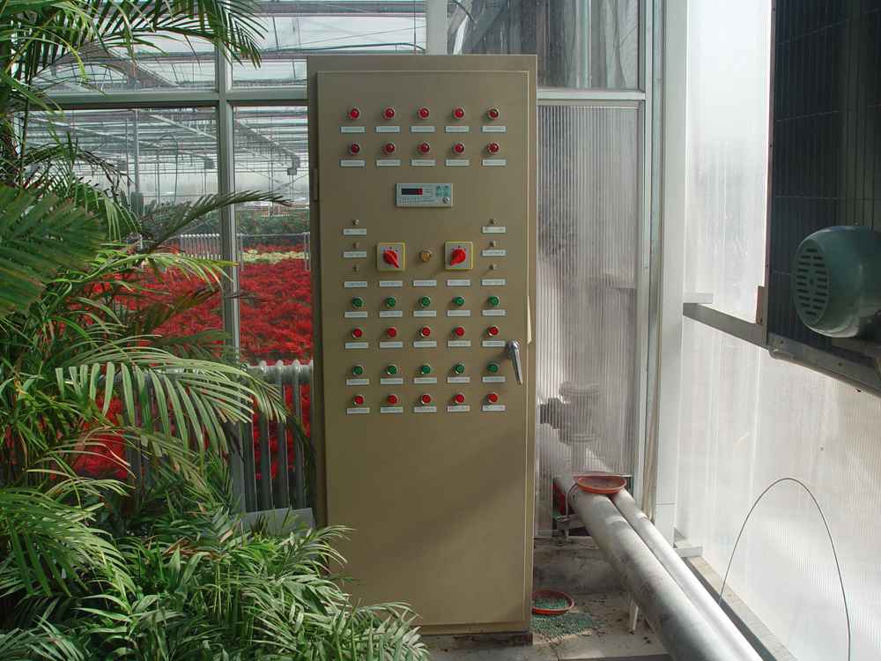
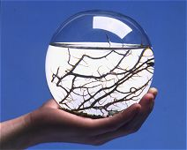
技术可行性
所有技术都是基于分布在多行业中的现有成熟技术
船舶
航空
建筑
温室农业
自动控制
人工生态

Slide 6


需求
全球化自由贸易在遭遇贸易壁垒的环境下，催生公海国际商务社区
人口增长在全球气候变迁和资源枯竭的压力下，产生绿色生活方式变迁的内在需求
生态别墅在概念和内涵上均可满足上述需求

Slide 7
应用范围
公海国际商务社区基础设施
边远地区兵站、科考基地
恶劣环境中或都市垂直农业基地
气候、地质灾变庇护所
旅游度假旅店

Slide 8
开发计划
目的： 18月内完成直径6米结构框架技术原型，进入A轮融资
1 | 2 | 3 | 4 | 5 | 6 | 7 | 8 | 9 | 10 | 11 | 12 | 13 | 14 | 15 | 16 | 17 | 18
团队组建
蓝图设计
原型建造
验证修订

Slide 9
资金需求
项目 | 单价 | 数量 | 费用
结构专家 |  |  | 100万
机械专家 |  |  | 100万
电气专家 |  |  | 100万
结构工程师 | 30万／年 | 2 | 90万（18个月）
机械工程师 | 30万／年 | 3 | 135万（18个月）
电气工程师 | 30万／年 | 6 | 270万（18个月）
工人 | 10万／年 | 10 | 100万（12个月）
材料 |  |  | 200万
场地 |  |  | 100万
合计 |  |  | 1195万

Slide 10
为什么选我们
独家专利所有者

Slide 11
谢谢！
Thanks！
Dank
どうもありがとう
Ki’e

